Slide 1
U-16 PROGRAMMING CONTEST
競技説明

Slide 2
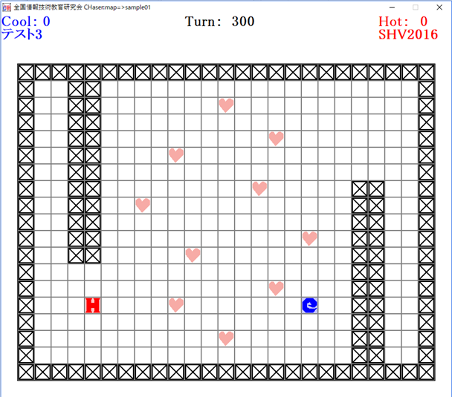
Chaser(チェイサー）とは？
碁盤目のフィールド上でプログラム同士が戦う競技
チェイサーの全体画像

Slide 3
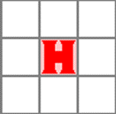
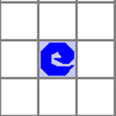

プレイヤー本体
Chaser(チェイサー）とは？
Hot(先攻）
Cool(後攻）
プログラムで動く

Slide 4
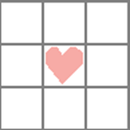
Chaser(チェイサー）とは？
ハート
相手より多く取ったら勝ち

Slide 5
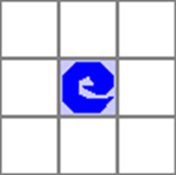
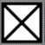
Chaser(チェイサー）とは？
壁（障害物）
めり込んだらダメ
置いて攻撃

Slide 6


Chaser(チェイサー）とは？
残りターン数
自分が動いて1ターン
相手が動いて１ターンずつ減る

Slide 7
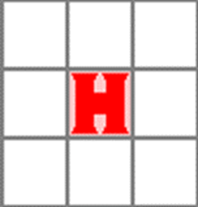

プレイヤーが１ターンでできること
１ | ２ | ３
４ |  | ６
７ | ８ | ９
1. プレイヤーの周囲8マスを見ます
2. 動くか、さらに周囲を見るか、壁を置くことができます（どれか一つ）
１ | ２ | ３
４ | ５ | 👀
７ | ８ | ９
１ | ２ | ３
４ |  | ６
７ | ８ | ９
※ これらは一例です！

Slide 8
補足
プレイヤーが動く先にハートがあると自動でハートを回収します
そのとき、自分のいた場所に必ず壁を置きます
１ | ２ | ３
４ |  | ６
７ | ８ | ９

Slide 9

勝利条件 その１
残りターンが０になったとき
ハートを相手より多く獲得する

Slide 10
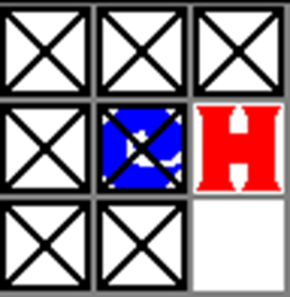


勝利条件 その２
Hotが・・・
壁を置いた
敵を壁に埋める

Slide 11
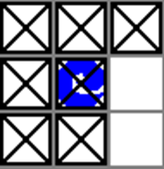



勝利条件 その３
Hotの勝利！
相手が自ら壁に埋まる
悲しい結末

Slide 12




勝利条件 その４
Hotが・・・
壁を置いた
相手の四方を壁で埋める

Slide 13
勝利条件 その５
相手が
通信エラーやバグなどの
試合が止まる原因を作る

Slide 14
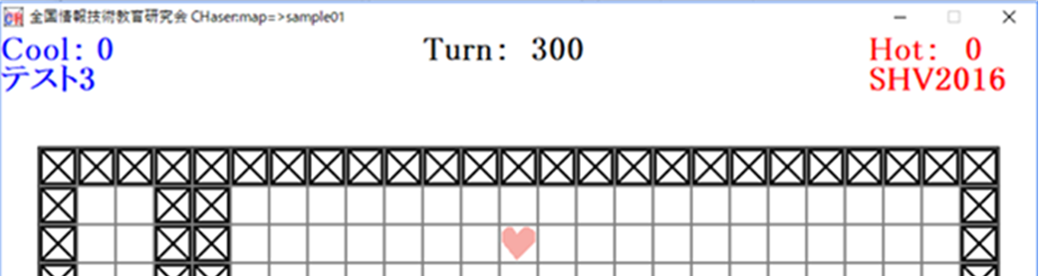

引き分け
残りターンが０になった時にハートの持っている数がプレイヤー同士で同じ場合
Cool: 5
０
Hot: 5

Slide 15
まとめ
CHaserは、簡単に見えて結構奥が深いゲームです。
様々な戦術を考え、コードにしていき、より良いプログラムを目指しましょう！

Slide 16
プレイヤー本体ができること
上下左右に移動する
壁を置く
周りの情報を得る
これらを組み合わせてプレイヤー本体を動かす

